Slide 1
POMM1002
Johdanto monialaisiin opintoihin
Emma Kostiainen
emma.kostiainen@jyu.fi
Kimo sl 2020
(materiaali opettajatiimin työstämää)

Slide 2

Laaja-alainen osaaminen? Ilmiölähtöisyys? Oppiaineiden integrointi? Kokonaisvaltainen oppiminen? Esteettömyys? Ikäsekoitteiset ryhmät?
Keskustelkaa aamun luennon herättämistä mietteistä
Tuokaa ryhmästänne yksi oivallus koko ryhmään

Slide 3

Laaja-alainen osaaminen ja ilmiölähtöisyys:
KiMo-LUOKANOPETTAJAN MAHDOLLISUUDET
EDISTÄÄ KOKONAISVALTAISTA OPPIMISTA?
Mikä ajankohtainen monikielisyyteen ja/tai -kulttuurisuuteen liittyvä ilmiö on ajankohtainen, kiinni oppilaan elämismaailmassa ja jota tulisi tarkastella koulussa laaja-alaisesti / ilmiölähtöisesti?
Kehitelkää pienryhmässänne jokin mahdollisimman konkreettinen esimerkki ja kuinka lähestyisitte sitä opetuksessa (tavoite, pedagoginen toiminta -> aktivoivat työtavat, arviointi)?
Kirjoittakaa ideanne padletiin:
https://padlet.com/emma_kostiainen/bumacbwrziro3lpm
Peilatkaa luentoon & lukemaanne

Slide 4

Muistinvirkistykseksi
Aikataulu ja itsenäiset tehtävät
-> ks. opintojakson Peda.net-sivulla

Slide 5

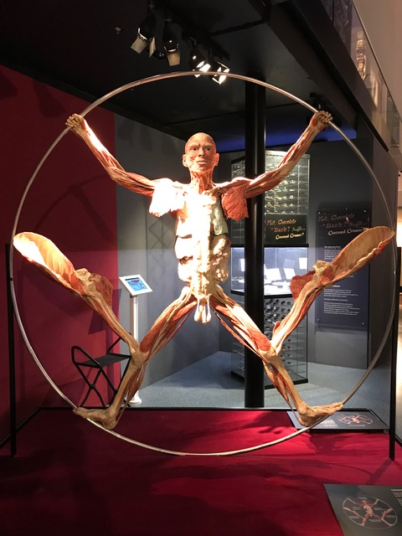
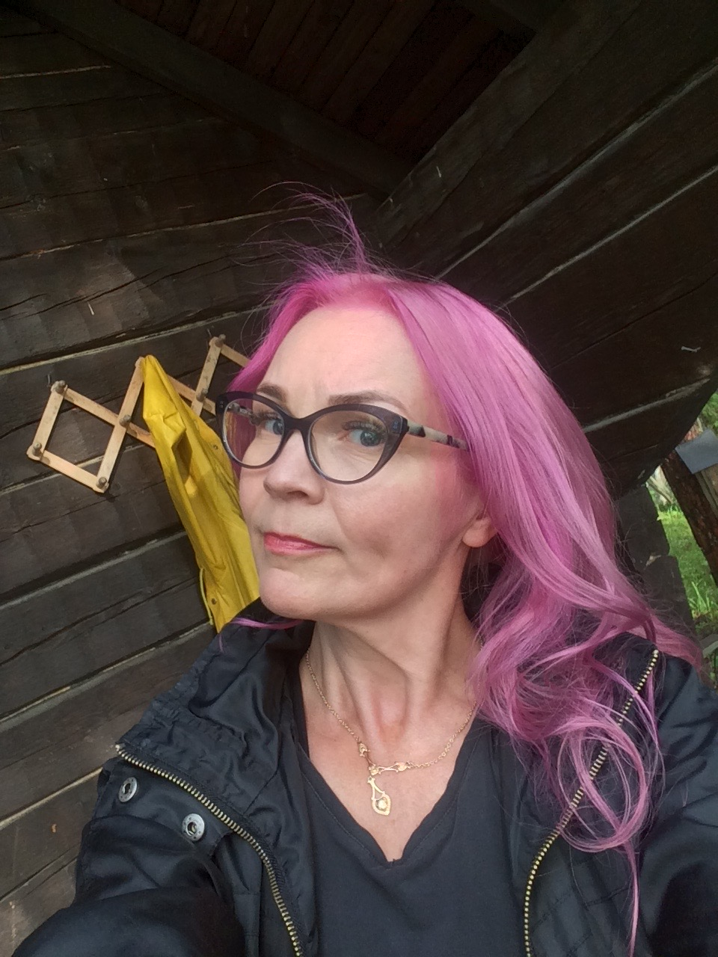
Seuraavalle kerralle
Itselle vieraaseen kulttuurikokemukseen altistuminen

Slide 6

POM-opintokokonaisuuden (60 op) suoritettuasi
tiedostat omat asenteesi ja uskomuksesi eri oppiaineita kohtaan ja kykenet tarkastelemaan niitä kriittisesti
tunnistat eri oppiaineiden ja niiden taustalla olevien tiedonalojen merkityksen lapsen kehityksen ja hyvinvoinnin näkökulmasta
ymmärrät oppijoiden ja oppijaryhmien moninaisuuden merkityksen oppimisen ohjaamisessa
tunnistat oppiaineiden erityisluonteen ja osaat tarkastella sitä yli oppiainerajojen
osaat eritellä oppiaineiden pedagogista kulttuuria sekä oppiainekirjoon liittyviä ideologisia ja poliittisia sidoksia
osaat suunnitella opetusta sekä ohjata ja arvioida oppimista eri oppiaineissa ja monialaisissa oppimiskokonaisuuksissa luokilla 1–6 sekä esiopetuksessa.
(JY, OKL OPS 2020-2023)

Slide 7

POMM1002 Johdatus monialaisiin opintoihin opintojakson (3 op) suoritettuasi
tunnistat oppiaineita kohtaan omaksumiasi asenteita ja valmiuksia
tunnistat perusopetuksen opetussuunnitelman perusteiden linjauksia sekä oppiaineiden pedagogiikkaan liittyviä erilaisia valintoja, jotka voivat olla esimerkiksi ideologisia ja poliittisia
hahmotat oppiaineiden ominaispiirteitä ja yhtäläisyyksiä geneeristen taitojen kehittämisessä ja monialaisten oppimiskokonaisuuksien suunnittelussa, toteuttamisessa ja arvioinnissa
tiedostat aistihavaintojen, toiminnan ja oppimistapojen sekä oppimisen ympäristöjen merkityksen oppimisessa
osaat eritellä ajatteluaan sekä vahvuuksiaan ja kehittymistarpeitaan opettajuuden ydinosaamisalueiden näkökulmasta.

